Slide 1
Kinematika
trajektorie, dráha, rychlost, zrychlení, dělení pohybů, přímočarý pohyb – rovnoměrný, rovnoměrně zrychlený, pohyb po kružnici, pohyby v tíhovém poli Země, grafické znázornění

Slide 2
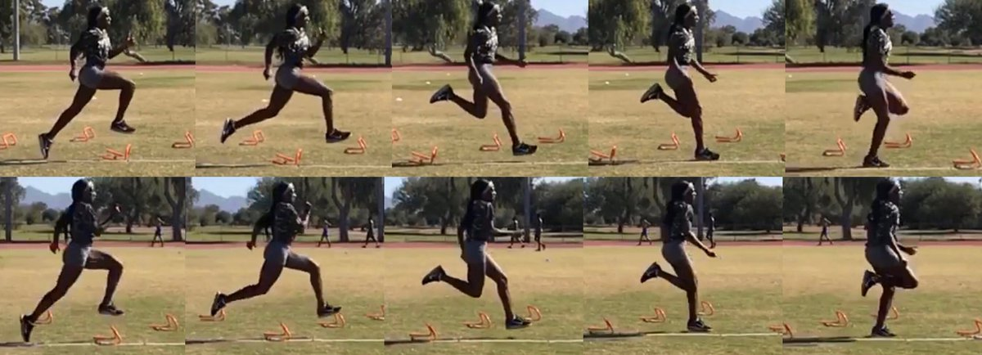
Kinematika
  popisuje pohyb těles bez ohledu na příčiny tohoto pohybu.
  Zabývá se tím, jak pohyb vypadá v čase a v prostoru, jde tedy o vnější časoprostorové charakteristiky pohybu.
  Kinematika se tedy zaměřuje na sledování prostorových a rychlostních změn, např. dráhy, úhly, rychlosti, zrychlení.

Slide 3
Stěžejní pojmy - kinematika
Poloha – umístění objektu ve vztažné soustavě (kartézská soustava souřadnic)
Pohyb je změnou polohy v soustavě souřadnic
    posuvný - všechny body stejná trajektorie
    otáčivý (pevná osa x volná osa) – trajektorie bodů soustředné kružnice
    cirkmundukční (složený z obou)

Slide 4
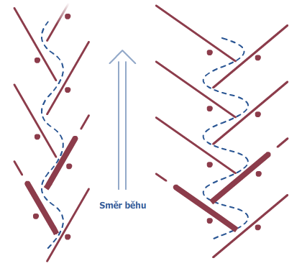
Trajektorie - pomyslná čára, kterou těleso při pohybu opisuje (pohyb přímočarý x křivočarý)
Dráha – délka trajektorie
B
A
A
B
A
A

Slide 5
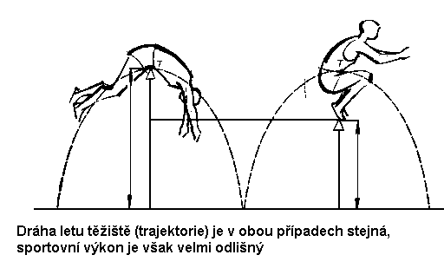
Stěžejní pojmy - kinematika
Pro zjednodušení můžeme těleso za určitých okolností nahradit hmotným bodem.
Hmotný bod je model tělesa, u kterého jsou zanedbány tvar a rozměry a jehož hmotnost je soustředěna do jediného bodu - těžiště

Slide 6
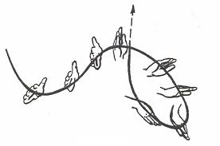
Kinematické veličiny
Dráha
        značí se s
        jednotkou je m
        udává délku trajektorie
        Dráha je funkcí času

Slide 7
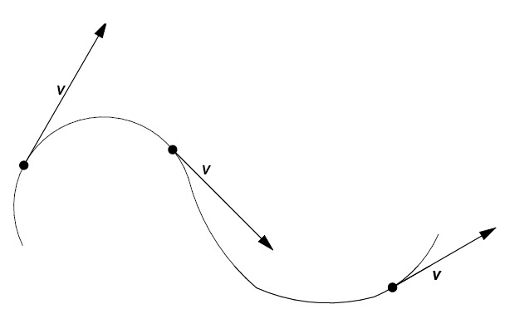
Kinematické veličiny
Rychlost
      Značí se v
      Jednotka [m/s]
      vyjadřuje, jak se poloha mění s časem
      okamžitá – vektorová veličina - pohyby rovnoměrné x nerovnoměrné – změna hodnoty
      průměrná – skalární - výpočet z celkové dráhy a celkového času

Slide 8
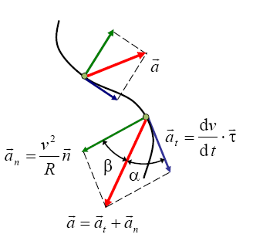
Kinematické veličiny
Zrychlení
      Značí se a
      Jednotka m/s²
      dv/dt – jak se rychlost mění s časem
Velikost tečného zrychlení a_{t}
vyjadřuje změnu velikosti rychlosti.
Velikost normálového zrychlení a_{n}
vyjadřuje změnu směru rychlosti.

Slide 9
Klasifikace pohybů
Podle tvaru trajektorie rozlišujeme pohyb:
  přímočarý
  křivočarý
Podle dimenze prostoru, v němž pohyb probíhá, lze pohyb dělit na:
  lineární - všechny body tělesa se pohybují po rovnoběžných přímkách
  rovinný - všechny body tělesa se pohybují v navzájem rovnoběžných rovinách
  prostorový - jednotlivé body tělesa vytváří při svém pohybu prostorové křivky
Podle velikosti rychlosti lze pohyby dělit na:
  rovnoměrné - Velikost rychlosti se při rovnoměrném pohybu s časem nemění. rovnoměrný přímočarý pohyb x rovnoměrný pohyb po kružnici
  nerovnoměrné - Velikost rychlosti se s časem mění. V závislosti na velikosti zrychlení může jít o pohyb zrychlený, zpomalený.

Slide 10


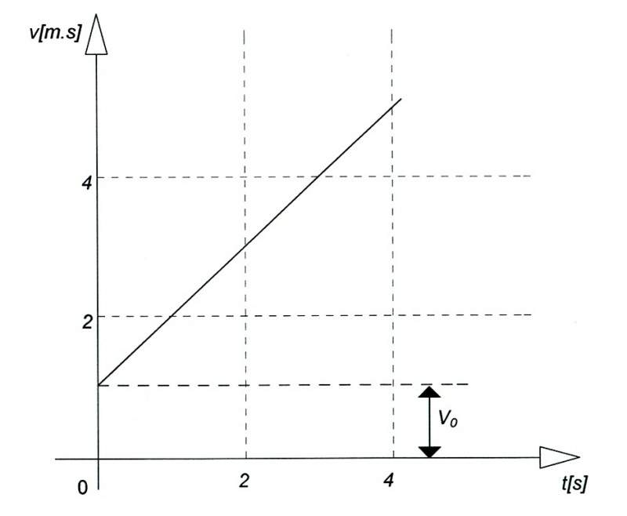

Rovnoměrný x nerovnoměrný pohyb
Rovnoměrný – okamžitá rychlost se nemění
    Dráha
Nerovnoměrný
  Dráha
  Rychlost
  Zrychlení +/-
  grafy

Slide 11
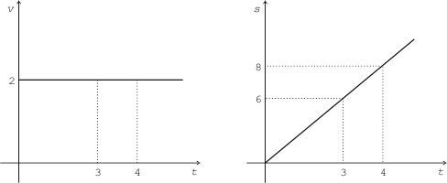
Rovnoměrný přímočarý pohyb - grafy

Slide 12
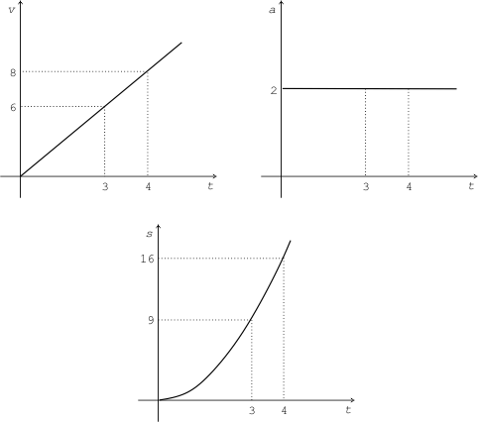
Rovnoměrně zrychlený pohyb - grafy

Slide 13
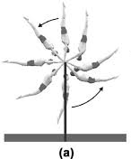
Pohyb po kružnici
Obvodová rychlost v se rovná podílu dráhy ∆s, kterou hmotný bod opíše na obvodu kružnice, a času ∆t
Úhlová rychlost ω se rovná podílu úhlu ∆φ, který opíše polohový vektor, a času ∆t
kde r je poloměr kružnice.

Slide 14
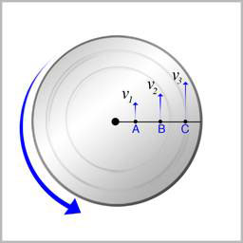
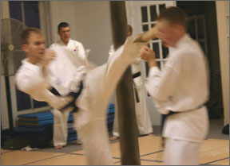
Úder vzdálenější částí končetiny nebo koncem náčiní dosahuje vyšší lineární (obvodové) rychlosti – silnější zásah

Slide 15
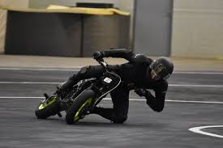

mění směr rychlosti - přítomno normálové zrychlení
  dostředivé zrychlení a_{d}
  platí nebo .
Odstředivá / dostředivá síla

Slide 16
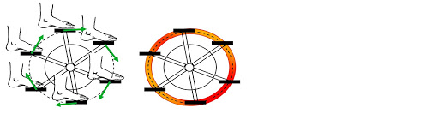
Perioda T je doba, za kterou hmotný bod opíše úhel 360º. Počet oběhů hmotného bodu za sekundu je frekvence f. Platí
Pomocí periody a frekvence můžeme úhlovou rychlost také vyjádřit

Slide 17
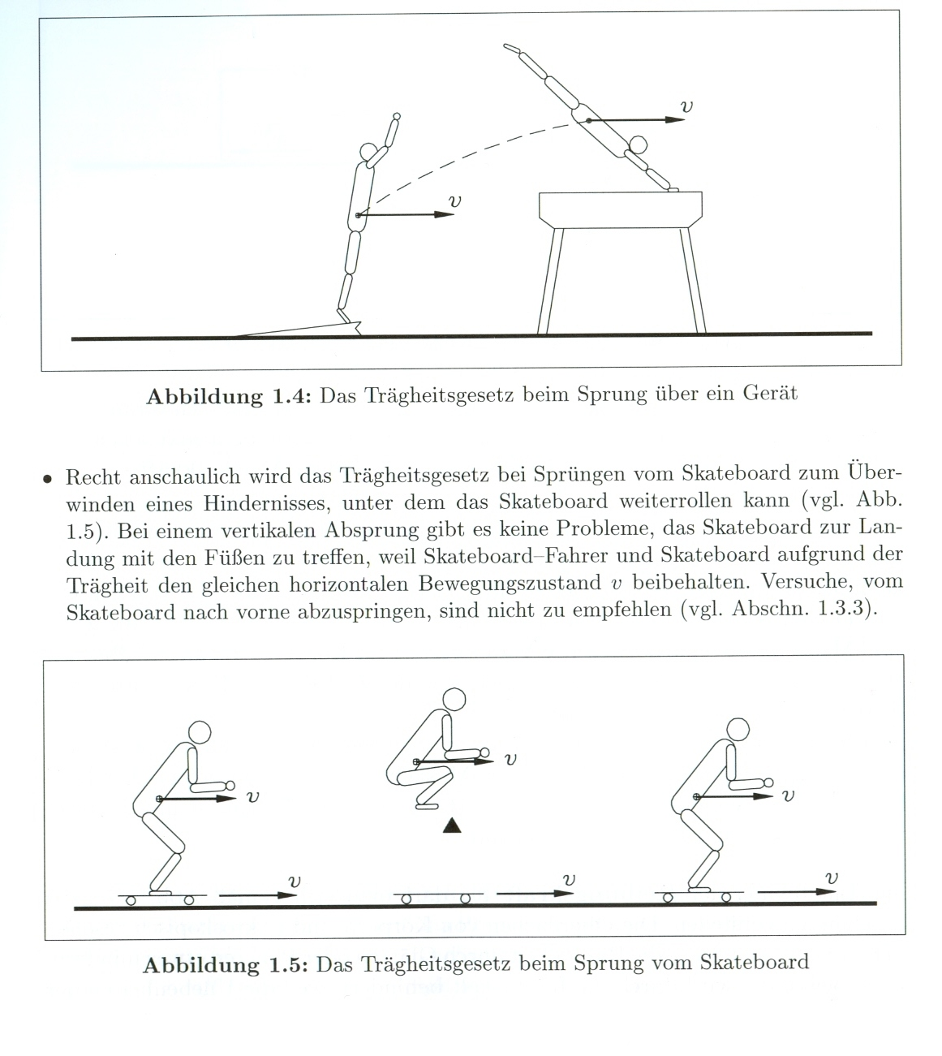
Skládání a nezávislost pohybů
Komplexně těžko řešitelné složité pohyby rozkládáme na pohyby jednodušší
Koná-li těleso současně dva nebo více pohybů po dobu t, je jeho výsledná poloha taková, jako kdyby konal tyto pohyby postupně v libovolném pořadí, každý po dobu t.
Z principu nezávislosti pohybů vyplývá, že pohyby, které se odehrávají ve dvou vzájemně kolmých směrech, se neovlivňují.

Slide 18
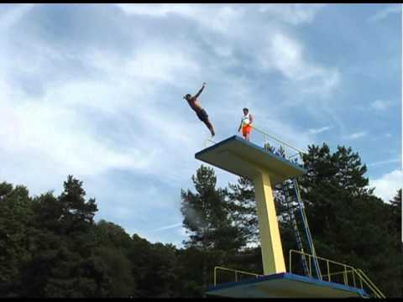
Volný pád
,

Slide 19
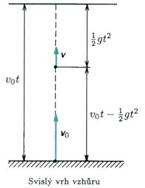
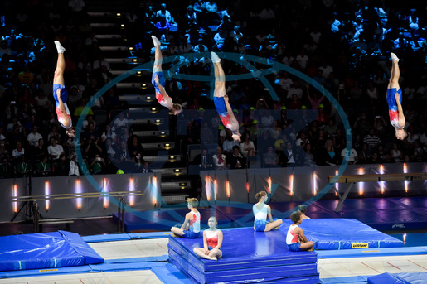
Svislý vrh vzhůru

Slide 20
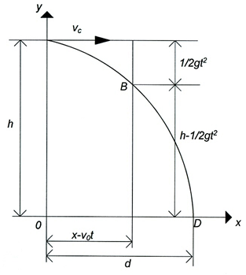
Vodorovný vrh

Slide 21
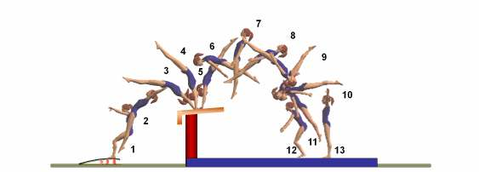

Slide 22
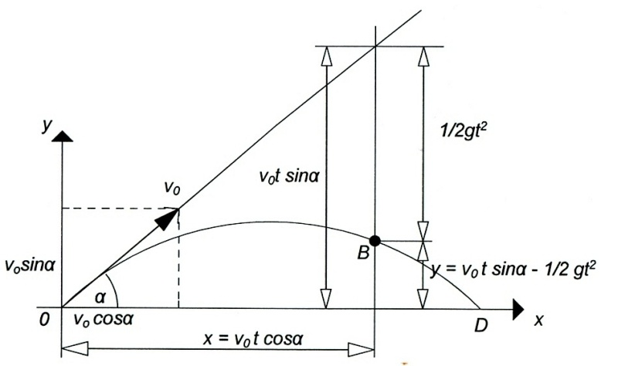
Šikmý vrh
V ose x – rovnoměrný přímočarý pohyb
V ose y – svislý vrh vzhůru

Slide 23
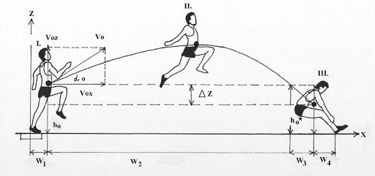

Slide 24
Délka vrhu
    l = x_{max} = (v_{o}²sin 2α)/g
Výška vrhu
  H = y_{max} = (v_{o}².sin²α)/2g
Doba vrhu
  T = (2v_{o}.sinα)/g

Slide 25
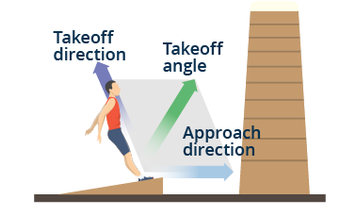
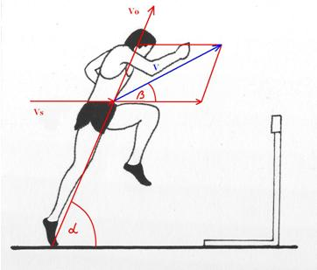
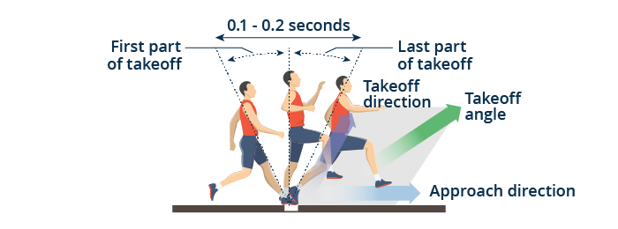
Úhel odrazu x úhel vzletu

